Slide 1
市场震荡慢牛
主讲老师
陈灼基
课程日期
2025.03.03
执业编号
A1120620030004
中国·广州

Slide 2
当前的操作思路
1、控盘双突破（智能辅助线、20日、10日、5日均线），走向上的趋势
2、主题猎手战法：结合热点、L2资金等指标

Slide 3
今日热门消息解读
1、医药：
国家药监局发布《关于发布优化全生命周期监管支持高端医疗器械创新发展有关举措的公告》，针对医用机器人、高端医学影像设备、人工智能医疗器械和新型生物材料医疗器械等，提出优化特殊审批程序、完善分类和命名规则、持续健全标准体系等十方面支持举措。
2、量子科技：
安徽问天量子科技股份有限公司发布信息，由该公司联合华中科技大学刘冬生教授团队攻克的国内首张芯片级后量子密码卡正式问世，标志着我国在量子安全技术的工程化应用进程取得突破性进展，为未来的后量子密码迁移奠定坚实基础。

Slide 4
今日热门消息解读
3、光伏：
工业和信息化部党组书记、部长李乐成主持召开第十五次制造业企业座谈会，聚焦加快推动光伏产业高质量发展，听取光伏行业企业及行业协会情况介绍和意见建议。李乐成强调，要聚焦重点难点，依法依规、综合治理光伏行业低价无序竞争，引导企业提升产品品质，推动落后产能有序退出，实现健康、可持续发展。

Slide 5
操作策略
仓位：五成——七成
策略：两个中线个股，两个短线个股
或者，三个中线、吃波段收益，一个短线
剩余资金灵活做T
持续拉升连板股、极致抱团趋势股、低吸高活跃强势股、
潜伏利好消息政策个股、耐心持有优质个股、平铺首板个股

Slide 6
风口狙击——为投资保驾护航
1、周一最强风口：选择当日涨停板个股最多的板块，当日最强的风口
2、周二主题风口：选择当日主题猎手最强的主题，挖掘最强的两个股票
3、周三资金风口：选择当日行业板块，主力净买额第一名或第二名的板块
4、周四逻辑风口：结合当日或近几日逻辑逐渐发酵的风口，博弈周末发酵
四个不同维度的逻辑，每天筛选出强风口、强个股，为投资保驾护航，助力账户长虹
用户收益案例：以上为特定客户、特定时间区间的历史业绩，个别情况不代表普遍现象，个股历史涨幅不预示其未来表现，过往收益亦不代表未来收益承诺。市场有风险，投资需谨慎！
个股案例涨幅回访：以上为特定条件、特定时间区间下的部分案例展示，不代表普遍现象，个股历史涨幅不预示其未来表现，过往收益亦不代表未来收益承诺。市场有风险，投资需谨慎！

Slide 7
风口狙击

Slide 9
第三个“国九条”

Slide 12
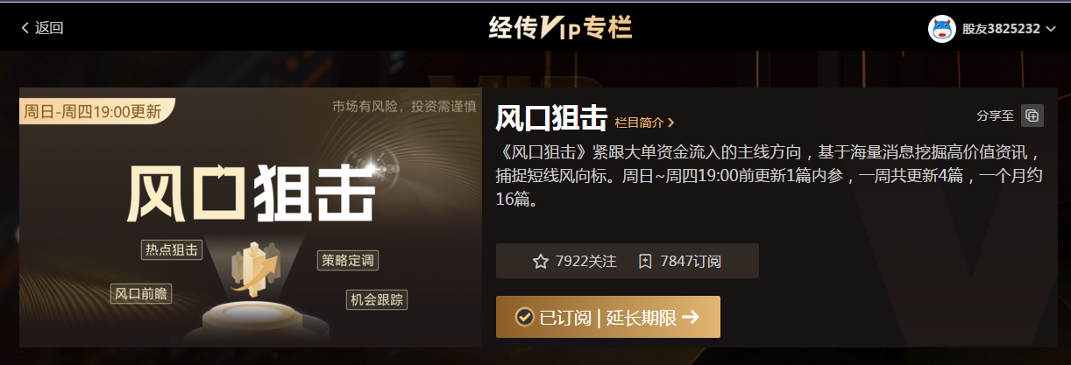
风口阻击二维码

Slide 14
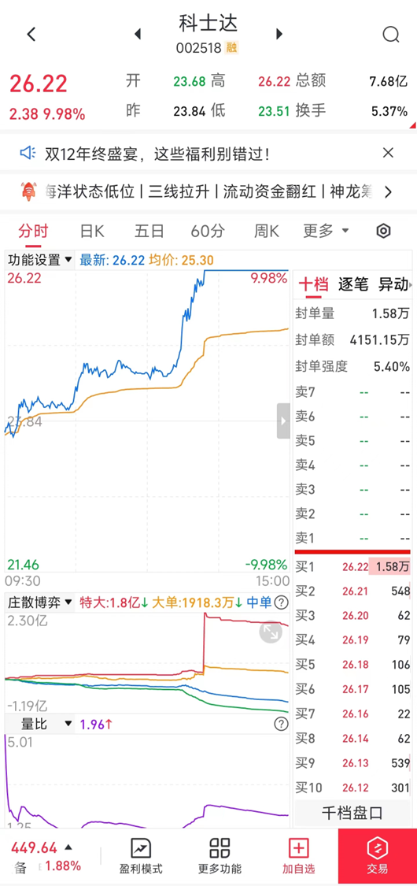
四线开花
庄散博弈（最强形态）： 红线、黄线呈现向上（红线第一，黄线第二）
蓝线、绿线呈现向下（蓝线第三，绿线第四）
说明主力的超大单和大单形成合力抢夺散户筹码，此时个股容易大幅拉升甚至出现涨停板。

